Slide 1

Як людина сприймає інформацію

Slide 2
Логічна розминка
Росло 5 дубів. На кожному дубі - по 5 гілок. На кожній гілці - по 5 менших гілок. На кожній гілці по 5 груш. Скільки всього груш росло на дереві?
В родині с шість сестер і в кожної сестри по одному брату. Скільки всього дітей у цій сім'ї?
Антон написав на аркуші паперу число 86 і запропонував Миколі: "Не виконуючи жодних записів, збільш це число на 12 і покажи мені відповідь*. Микола миттю здогадався, що треба зробити. А чи здогадався ти?

Slide 3

Інформація – це все нове, що ми дізнаємося про навколишній світ

Slide 4
Гра «Вгадай предмет»

Slide 5

Як дізнаємося, що у мами “втекло” молоко?

Slide 6


Як ми дізнаємося, що праска гаряча, а лід холодний?

Slide 7

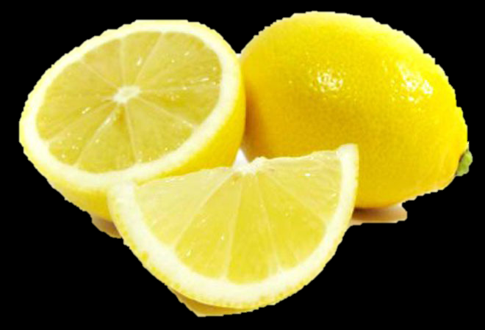
Як дізнаємося, що морозиво солодке, а лимон кислий?

Slide 8
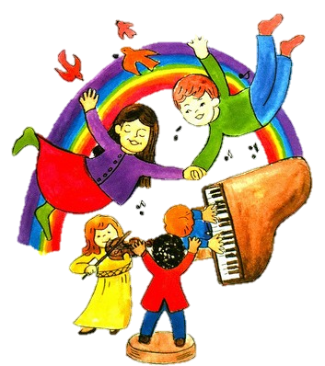
Як дізнаємося, голосно грає музика або тихо?

Slide 9
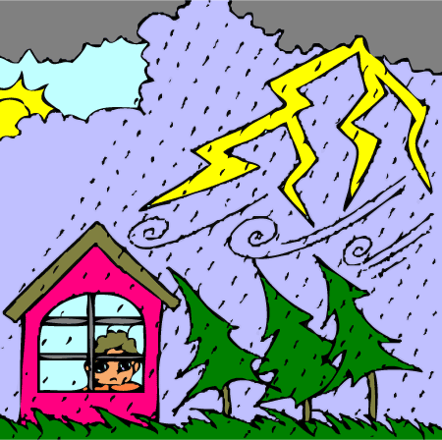
Як ми дізнаємося, яка погода за вікном?

Slide 10

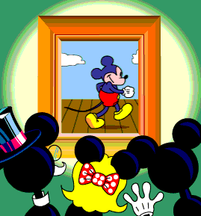




Органи чуття
Слух
Зір
Нюх
Дотик
Смак

Slide 11

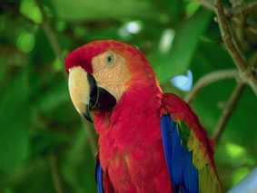
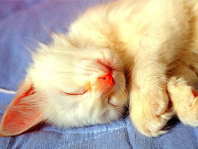

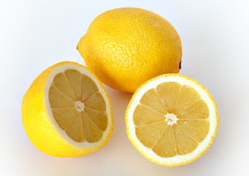
ЗІР |  | За допомогою очей ми знаємо, що небо синє, а соняшник жовтий.
СЛУХ |  | Вухами ми чуємо спів птахів і голос мами.
ДОТИК |  | Погладивши кошеня, ми дізнаємося, що воно пухнасте і м'яке.
НЮХ |  | Наш помічник ніс, він допомагає відрізнити запах троянди від запаху ліків.
СМАК |  | Язик дасть сигнал, що лимон кислий, а варення солодке.

Slide 12

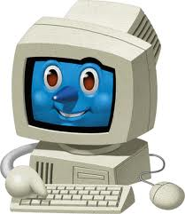
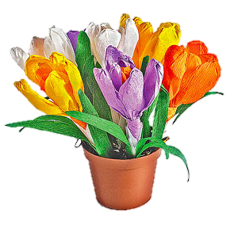
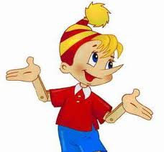

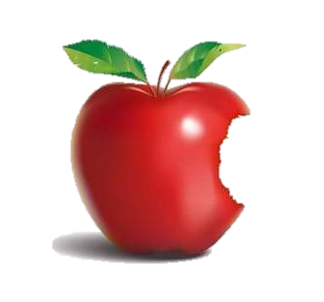

Роздивись картинки,назви органи чуттів, які допоможуть тобі дізнатися все про кожен об'єкт.

Slide 13
Знайди зайве слово
Червоне, блискуче , , близьке
Тихий, мелодійний, дзвінкий,
солодкий, кислий, смачний
солодке
гарячий
Ароматний,

Slide 14
Розставте по кошиках
Кисле
Солодке

Slide 15





Заповни пусті клітинки
Об'єкт | Орган | Вид інформації
Приклад з математики | Очі | Зорова
Лист до друга |  | Зорова
Картина
Радіо- передача | Вуха
Теле- передача |  | Зорова Слухова
Лимон |  | Смакова
2+2=4
Очі
Очі
Зорова
Слухова
Очі
Вуха
Язик

Slide 16
Інформацію про те, що на дворі день ми отримуємо за допомогою…
Шкіри
Очей
Вух
Язика
Носа

Slide 17


Інформацію про голосний чи тихий спів ми отримуємо за допомогою …
ЯЗИКА
ВУХ
ОЧЕЙ
ШКІРИ
НОСА

Slide 18
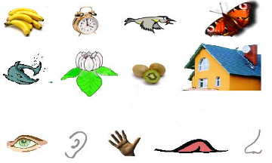
Визначити, якими органами чуття ми сприймаємо інформацію

Slide 19

Молодці!

Slide 20
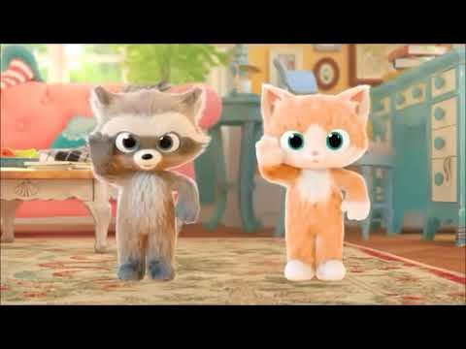

Фізкультхвилинка
.

Slide 21


Slide 22

Практична робота.
Робота з комп‘ютером

Slide 23
Я
дізнався
навчився
Розв’язувати творчі завдання.
Визначати вид інформації та орган чуття, за допомогою якого вона подається.
Працювати з розвивальними іграми
Людина сприймає інформацію за допомогою органів чуття.
Існує 5 органів чуття: зір, слух, нюх, смак, дотик.
Інформацію можна отримати за допомогою декількох органів чуття.

